Slide 1
Χρώμα
Τάξη Δ

Slide 2
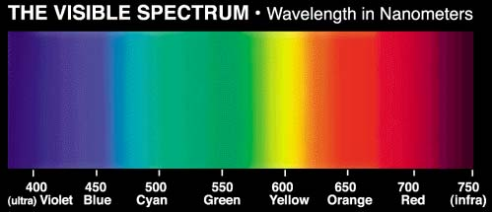
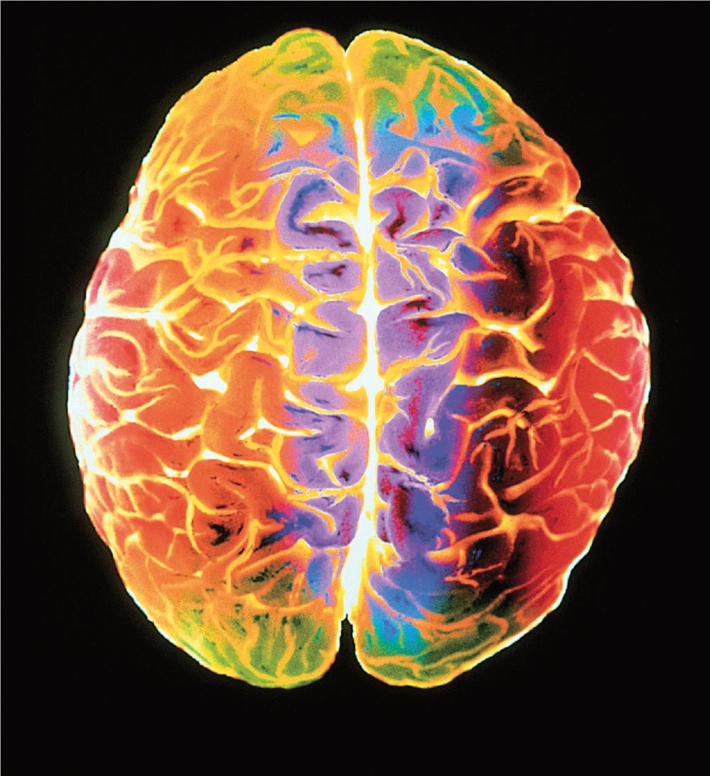

Πως βλέπουμε ;
Μήκη κύματος φωτός (χρωματικό φάσμα)
Φως
Αντικείμενο που αντανακλά το φως
εγκέφαλος
μάτι

Slide 3

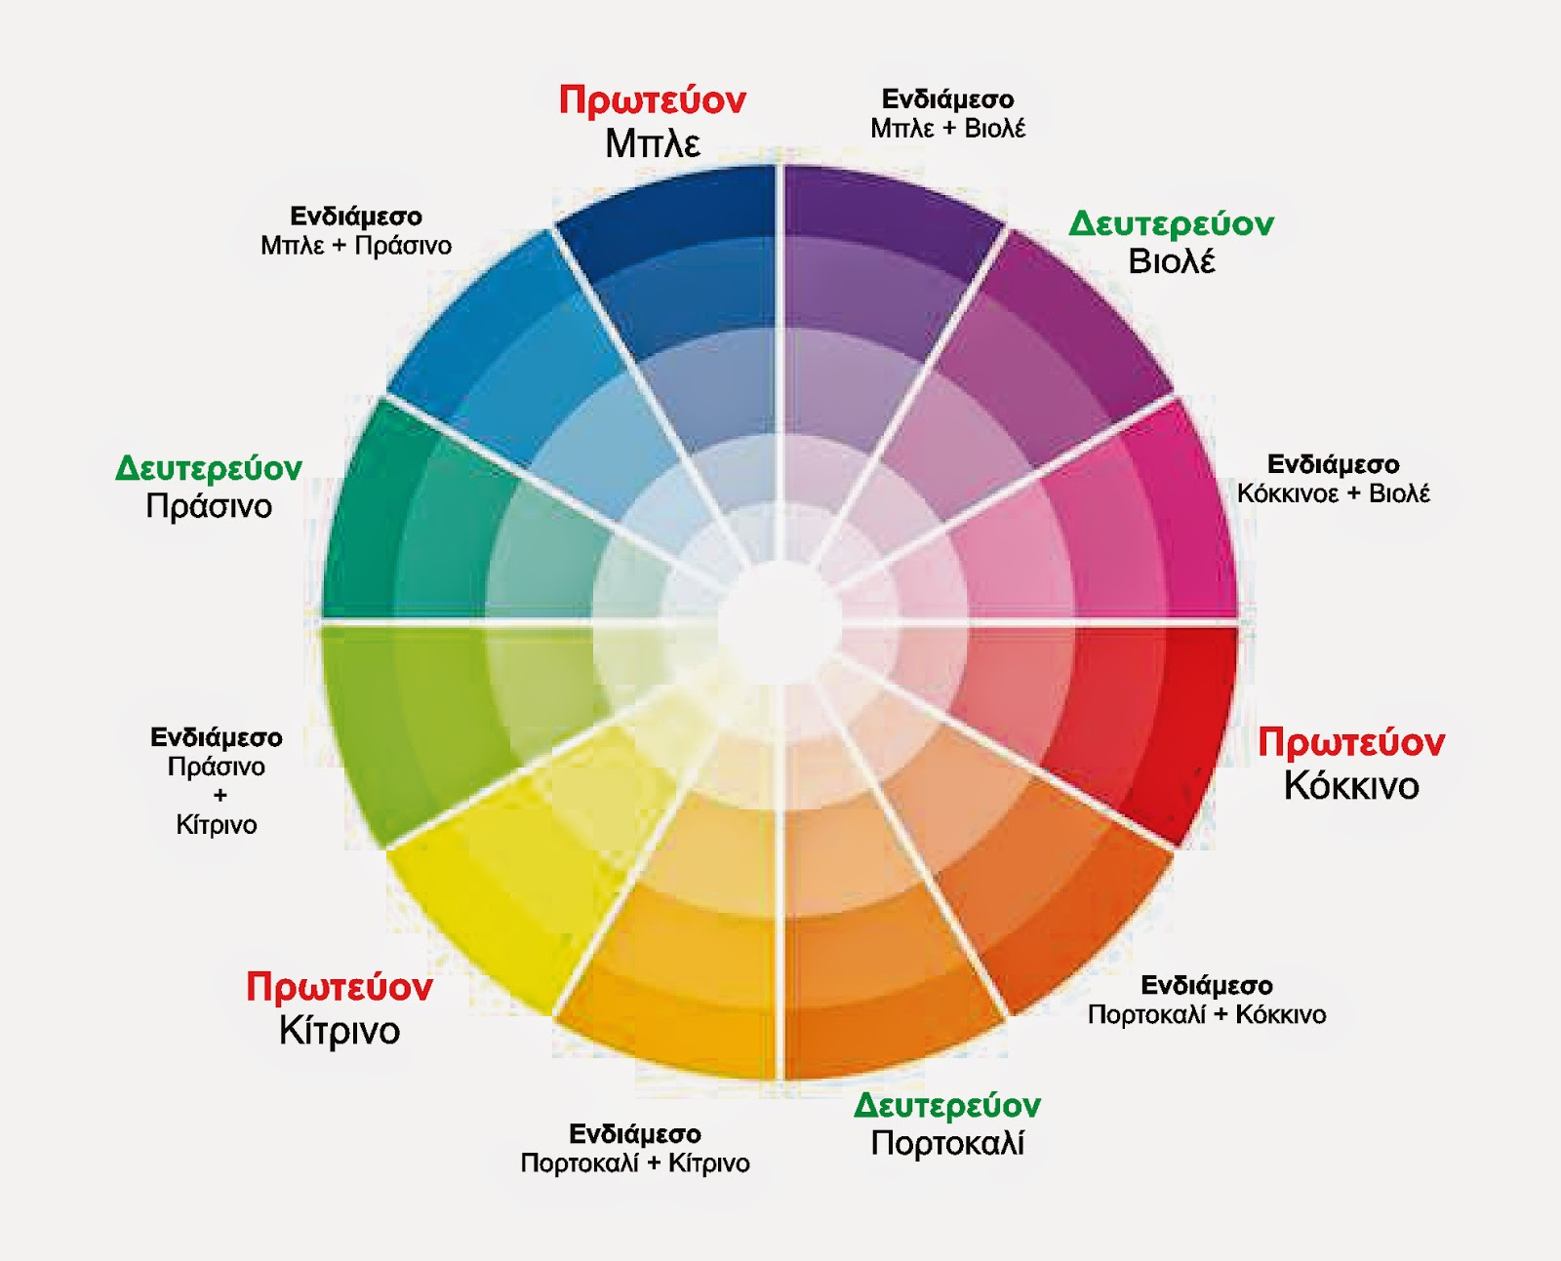

Χρωματικός κύκλος

Slide 4
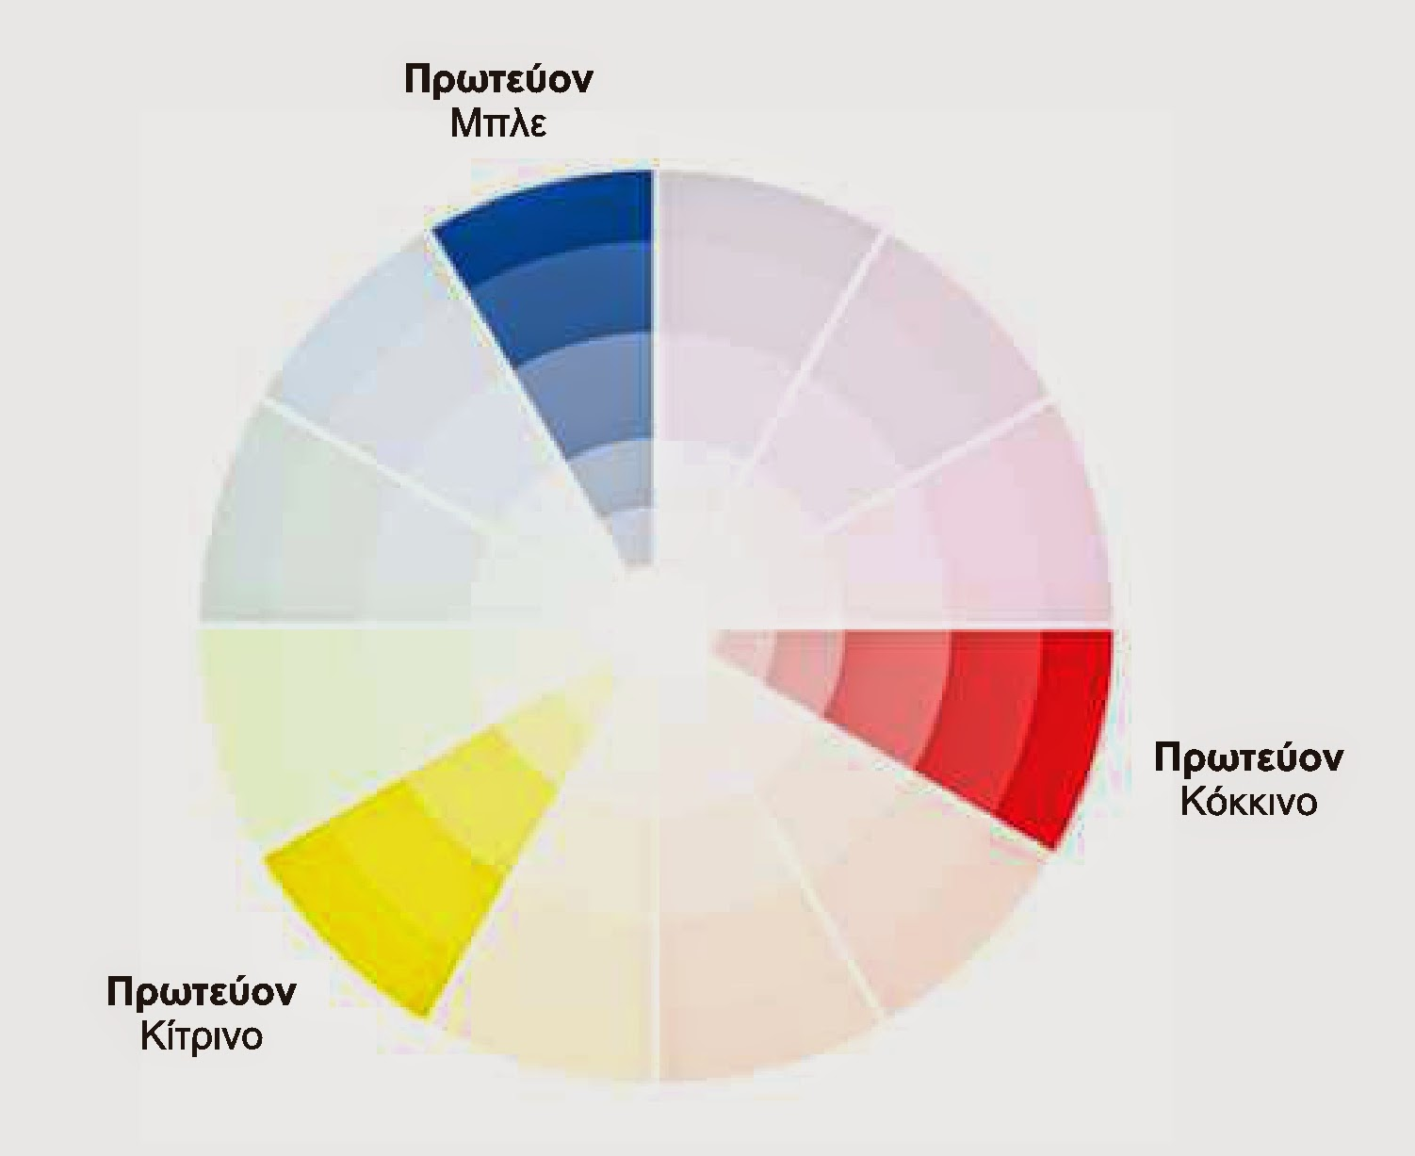
Βασικά χρώματα ή Πρωτεύοντα
Τι είναι τα βασικά χρώματα;
Δεν μπορούμε να τα φτιάξουμε
Μπουρουμε να φτιάξουμε άλλα χρώματα

Slide 5
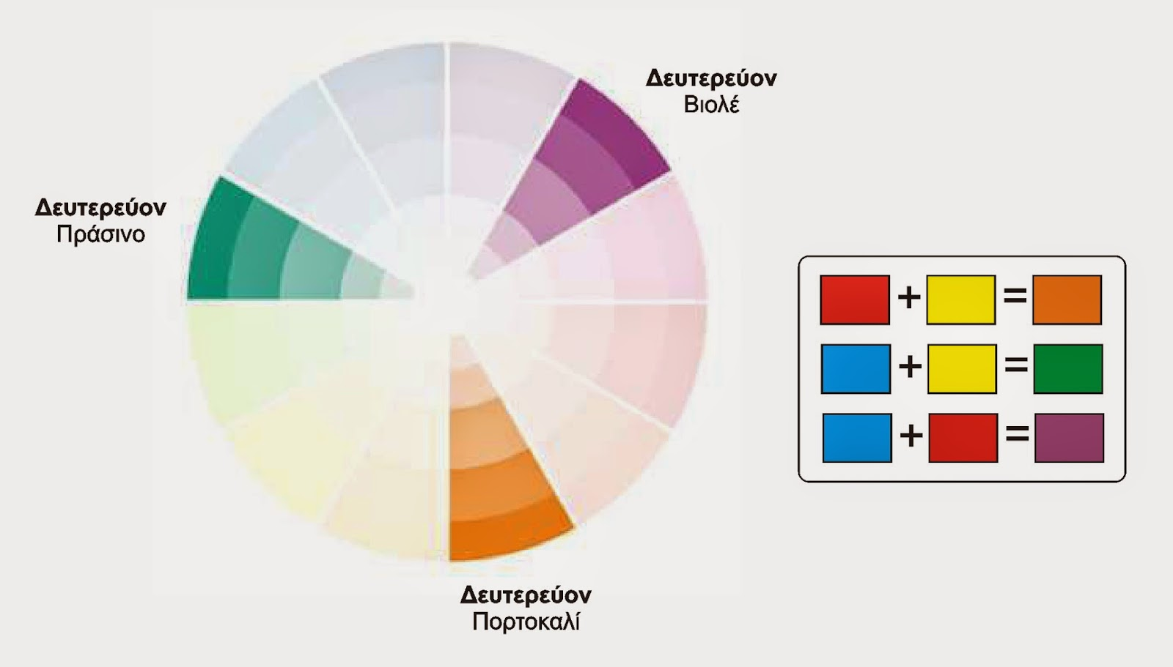
Συμπληρωματικά χρώματα ή Δευτερεύοντα
Πώς τα φτίαχουμε ;
Ποία είναι τα 3 συμπληρωματικά χρώματα;
2 διαφορετικά βασικά χρώματα σε ίδιες ποσότητες!

Slide 6
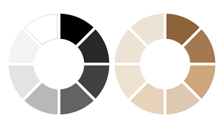
Ουδέτερα χρώματα
Ποια είναι τα ουδέτερα χρώματα ;
Το μαύρο, το άσπρο, το γκρι, το καφέ και το καφέ με διάφορες ποσότητες άσπρου.
Πως τα δημιουργούμε;
Το άσπρο και το μαύρο ΔΕΝ ΜΠΟΡΟΥΜΕ
το γκρι (άσπρο +μαύρο)
Το καφέ (κόκκινο +κίτρινο +μπλε)

Slide 7
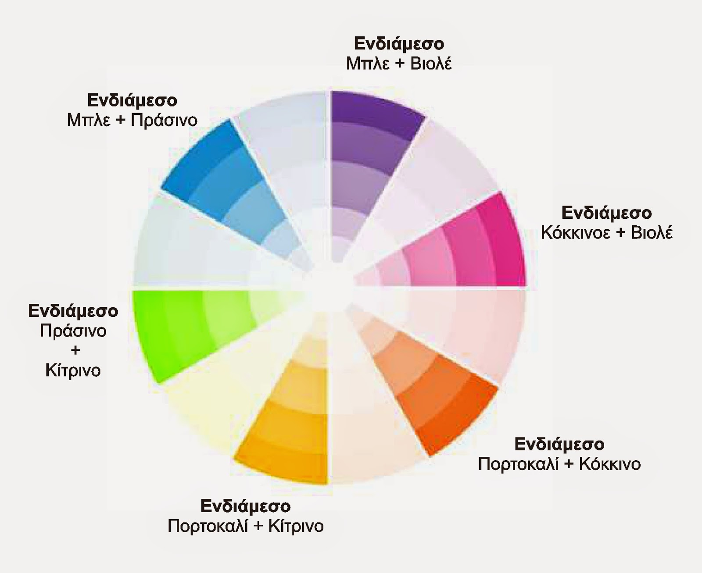
Ενδιάμεσα χρώματα ή Τριτεύοντα
Ποία είναι τα ενδιάμεσα χρώματα;
Τα χρώματα που γίνονται με 2 βασικά και ένα από αυτά έχει περισσότερη ποσότητα.
Πορτοκαλί + κίτρινο
Ή
Πορτοκαλί +κόκκινο

Slide 8
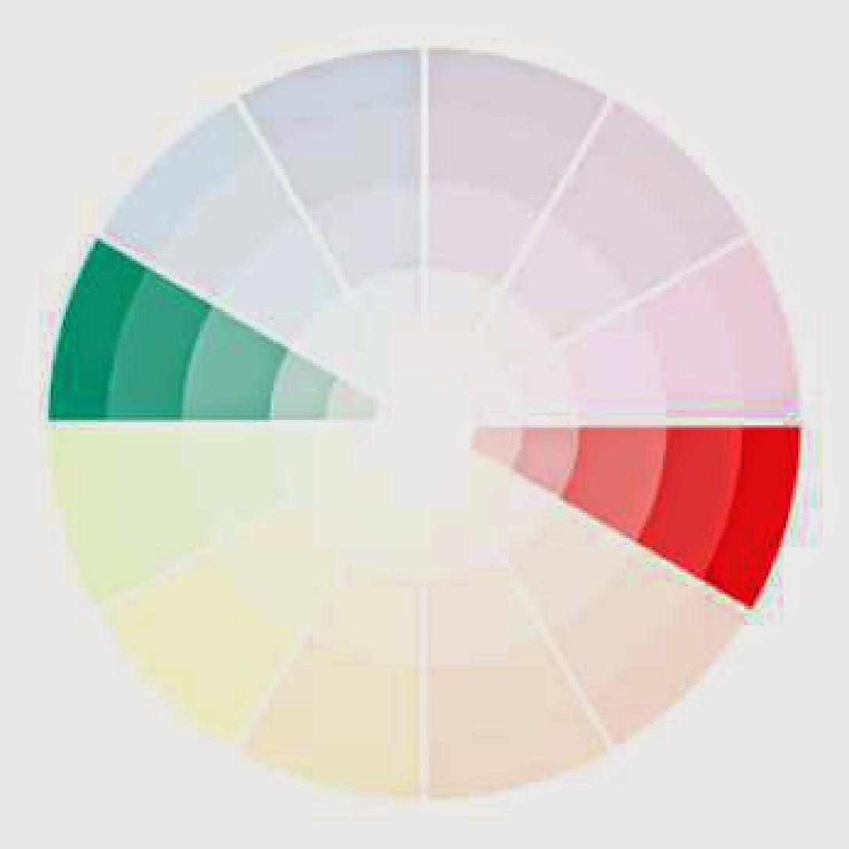
Αντίθετα χρώματα
Τι είναι τα αντίθετα χρώματα;
Σχέση χρωμάτων
1 βασικό με 1 συμπληρωματικό που δεν έχουν καμια σχάση μεταξύ τους
είναι απένατι στο χρωματικό κύκλο

Slide 9
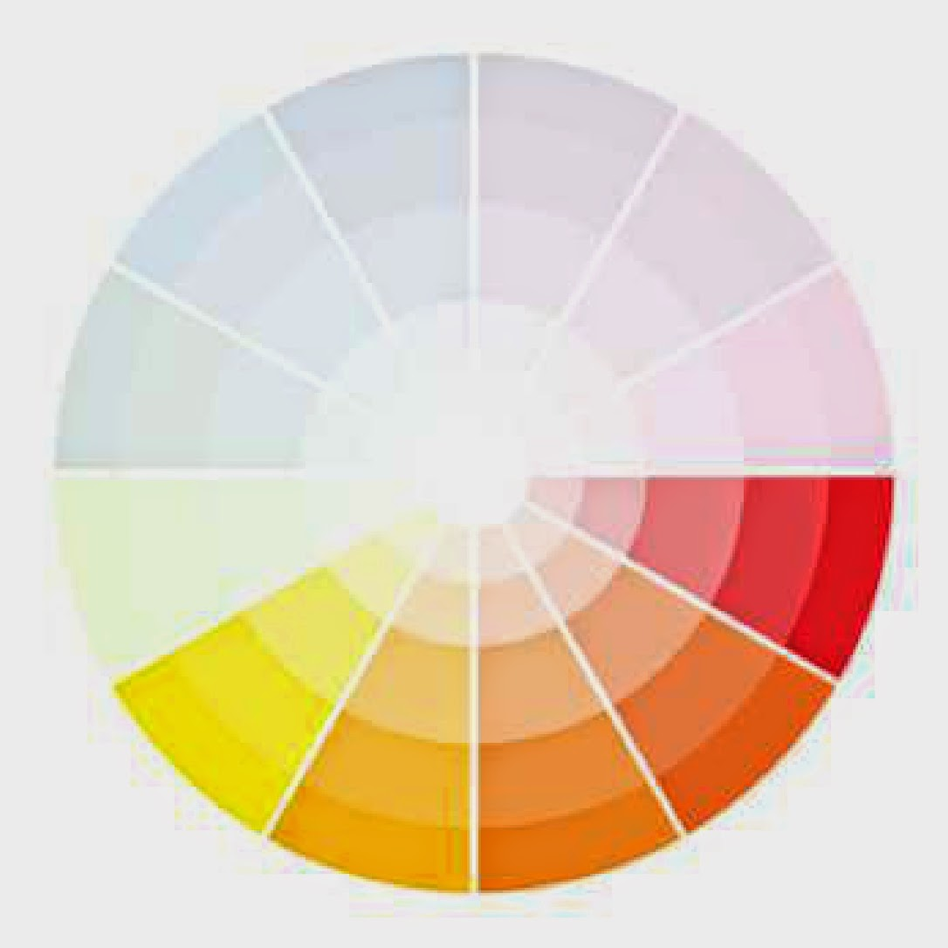
Συγγενικά ή αναλογικά χρώματα
Τι είναι τα αναλογικά χρώματα;
Σχέση χρώματων
Χρώματα που χρωματικό κύκλό είναι δίπλα

Slide 10
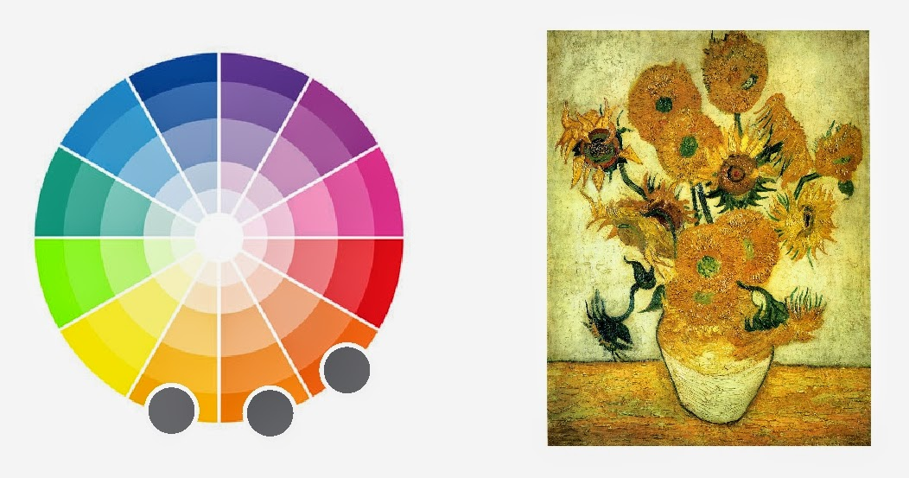
Αναλογικά χρώματα και καλλιτέχνες
Το έργο του Vincent van Gogh, Vase with Fourteen Sunflowers
Αν παρατηρίσουμε το έργο και τον χρωματικό κύκλο χρησιμοποίησε τα χρώματα που βρίσκονται ανάμεσα απο το κόκκινο και κίτρινο δηλαδή τις αποχρώσεις του πορτοτοκαλί.

Slide 11
Δραστηριότητα για τα ανάλογα χρώματα
Κάντε ένα έργο με ότι θέμα και υλικά θέλετε, αλλά να κυριαρχούν χρώματα που στον χρωματικό κύκλο είναι γειτονικά.
Καλή επιτυχία !!!

